Slide 1
Федеральный перечень
учебников
Приказ №858 от 21.09.2022
«Об утверждении федерального перечня учебников, допущенных к использованию при реализации имеющих государственную аккредитацию образовательных программ начального общего, основного общего, среднего общего образования, организациями, осуществляющими образовательную деятельность и установления предельного срока использования исключённых учебников».
Старакорова Юлия Михайловна
учитель английского языка, руководитель ГМО молодых специалистов
МБОУ «Сургутская технологическая школа»

Slide 2
Приложение № 1
Состоит из 2 частей:
1. учебники для обязательной части ООП, включая:
• учебники 1 – 9 классов,
соответствующие ФГОС – 2021;
• учебники 10 – 11 классов, соответствующие
ФГОС – 2012;
• специальные учебники для детей с ОВЗ;
2. учебники для части ООП, формируемой участниками образовательных отношений.
Приложение № 2
• Допущенные к использованию
учебники из ранее действовавшего
ФПУ (Приказ Минпросвещения
России № 254 от 20.05.2020 с
изменениями, внесёнными
Приказом № 766 от 23.12.2020)
Приложение № 3
Исключены 2 учебника:
• Обществознание 10, 11
классы. Никитин А. Ф., Грибанова Г. И.
• Предельный срок использования каждого учебника до 31.05.2023

Slide 4
ФПУ - 2022: рекомендации по закупке учебников для 1 – 9 классов 2023/24 учебный год
Целесообразно закупить учебники в соответствии с Приложением № 1 • Для 1, 2, 5, 6 классов по всем предметам • Для 7 классов по учебным предметам, курсам, модулям (алгебра, геометрия, вероятность и статистика, информатика, физика), изучение которых начинается.
Целесообразно обновить в библиотечных фондах учебники, выпущенные в 2022 г. или ранее, в соответствии с Приложением № 1 • по истории России для 10, 11 классов • по географии для 8, 9 классов

Slide 5
Изменения в оформлении учебников и учебных пособий.
Новый знак ФГОС-2021 для учебников 1-9 классов

Slide 6
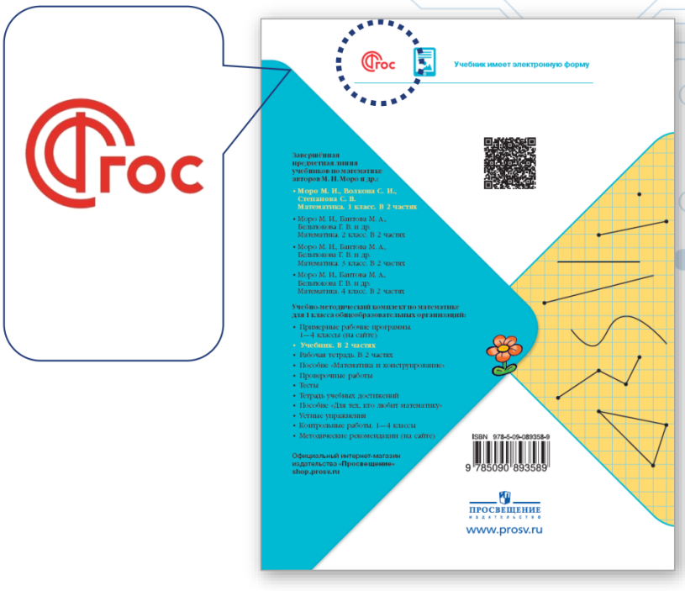
Оформление учебников под ФГОС-2021 для 1-9 классов
Первая страница обложки
Четвертая страница обложки

Slide 7
Корешок обложки

Slide 8
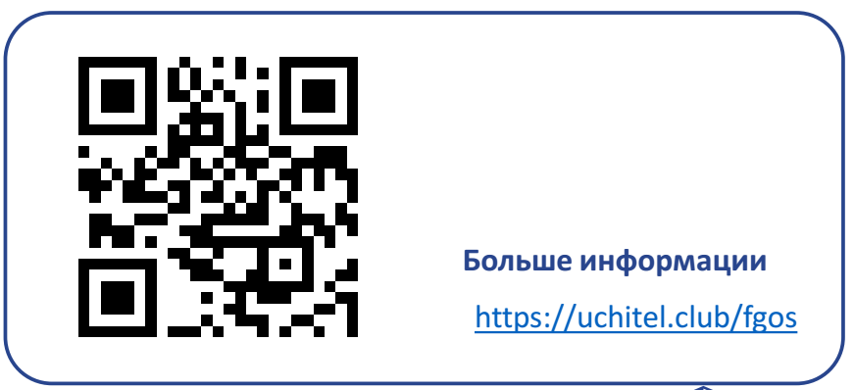
https://www.surwiki.admsurgut.ru

